Slide 1


L’evoluzione degli esercizi storici fiorentini
lunedì 15 giugno 2026
Auditorium della Camera di Commercio
Firenze Piazza Mentana, 1
Principali dinamiche e criticità

Slide 2
Quadro macroeconomico Area Metropolitana
Indicatori macroeconomici caratteristici per la città metropolitana di Firenze*
Fonte: CCIAA Fi su dati Prometeia

Slide 3
Quadro macroeconomico Area Metropolitana
Effetti del conflitto mediorientale su crescita e prezzi
Fonte: CCIAA Fi su dati Prometeia, UPB, Banca d’Italia, FMI e REF

Slide 4
La struttura del sistema imprenditoriale fiorentino
Ultimi dodici mesi
Ultimi dodici mesi
Iscrizioni di imprese
5.591
115.042 unità attive
Cessazioni di imprese
4.991
Saldo positivo
+604 imprese
Forme giuridiche a Firenze
Fonte: elaborazioni su dati Infocamere

Slide 5
L’Area Unesco
demografia imprenditoriale
Le imprese (sedi e unità locali) che insistono all’interno del perimetro dell’area Unesco vedono – nell’arco temporale indicato – una crescita che risente della forte crescita delle imprese del settore alloggio e ristorazione.
Negli anni l’area è stata – inoltre – attraversata da un mutamento profondo che ne ha trasformato il profilo. Ad esempio, se nel 2009 le attività artigiane incidevano per il 15,1%, a inizio 2026 evidenzia una discesa al 9,8%.
Di seguito un approfondimento su due aree chiave: commercio al dettaglio e alloggio-ristorazione
+11,8%
+7,0%
Fonte: elaborazioni Cciaa Firenze su dati Infocamere, registro delle imprese, comune di Firenze

Slide 6
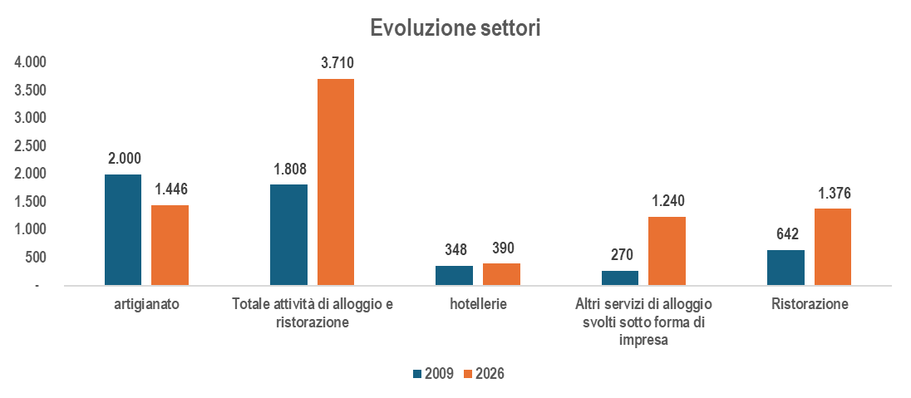
Il commercio di vicinato e l’artigianato
I dati più recenti indicano come – nell’area Unesco – siano presenti 14.793 unità imprenditoriali attive.
All’interno dell’area Unesco si contano 3.687 attività commerciali (che dal 2025 includono però – nelle specializzazioni merceologiche – anche le attività svolte sotto forma di commercio ambulante).
Il commercio di vicinato in area Unesco mostra una variazione di 580 imprese in meno rispetto al 2014.
All’interno del comparto il dato di confronto – sugli ultimi dieci anni per l’intero territorio comunale – evidenzia il calo di svariate specializzazioni merceologiche
-27,7%
Fonte: elaborazioni Cciaa Firenze su dati Infocamere, registro delle imprese, comune di Firenze

Slide 7
L’Area Unesco:
servizi ricettivi e di ristorazione
+105,1%
+12,1%
+359,3%
+114,3%
Nel corso di 16 anni i servizi ricettivi sono cresciuti in maniera sostenuta, soprattutto le attività di alloggio non alberghiero, che nell’area Unesco sono passate da 270 a 1.240, mentre tra le attività di ristorazione e somministrazione, balza agli occhi la crescita delle attività di ristorazione.
Fonte: elaborazioni Cciaa Firenze su dati Infocamere, registro delle imprese, comune di Firenze

Slide 8
L’Area Unesco:
La popolazione residente nel centro storico
-25,4%
-13,9%
10,6%
La popolazione residente nel centro storico è passata – in dodici anni – da 68.000 a poco meno di 62.000, per un’incidenza sul totale della popolazione fiorentina che è passata dal 18,8% al 17,4%.
Tra il 2012 e maggio 2026 si è ridisegnata la composizione per classi di età.
Fonte: elaborazioni Cciaa Firenze su open data comune di Firenze

Slide 9
L’Area Unesco: alcuni dati di struttura
Il margine dato dal valore aggiunto su ricavi (32,5%) è leggermente superiore alla media comunale (31,8%), il che indica una buona capacità di trattenere valore sul territorio
L'area UNESCO concentra circa il 26% dell'occupazione e del valore aggiunto dell'intero comune pur coprendo una porzione limitata del territorio 5km² rispetto ai 102 dell’intero territorio comunale. La specializzazione in turismo, ristorazione, commercio al dettaglio e servizi culturali si riflette in un'intensità lavorativa (costo del lavoro / Valore Aggiunto = 50,9%) significativamente più elevata rispetto alla media comunale (44,8%), segnalando un tessuto produttivo ad alta intensità di manodopera.
Fonte: elaborazioni Cciaa Firenze su dati Istat-Frame Territoriale

Slide 10
L’Area Unesco nel contesto europeo
Firenze UNESCO si colloca tra Barcellona e Venezia/Praga: più labour-intensive di Amsterdam/Vienna, meno produttiva per addetto. In linea la specializzazione degli addetti nel turismo anche se inferiore a Venezia, Praga e Vienna
Fonte: elaborazioni Cciaa Firenze su dati Istat-Frame Territoriale, World Travel & Tourism Council (WTTC), Eurostat, CCIAA Venezia

Slide 11
Turismo: le ultime stime disponibili
Presenze ufficiali Firenze al 2025 13,3 milioni (fonte RT)
Presenze soggiorni breve termine (piattaforme on line) 2025 circa 5 milioni (Eurostat)
P. Ufficiali + soggiorni b/t
18,3 milioni
Le presenze evidenziano una stabilizzazione, in ambito regionale, caratterizzandosi per un +0,3% in termini tendenziali, ma con un differenziale positivo sul 2019 (+5%): l’intonazione stagnante nell’ultimo anno risente fortemente dell’apporto negativo della componente domestica rispetto ai turisti stranieri.
Fonte: IRPET, Regione Toscana

Slide 12
Retribuzioni e prezzi al consumo
Le retribuzioni in termini nominali sono cresciute meno dell’inflazione nel periodo 2019/25.
L’inflazione nel periodo 2019-2025 ha fatto segnare un +19,7% (carrello della spesa +26,4%) mentre le retribuzioni nominali hanno fatto registrare un +16,5% con una perdita di circa 3,2 punti percentuali (dato che sintetizza perdite ben più ampie in alcuni settori come il terziario a basso valore aggiunto despecializzato e il settore costruzioni).
Fonte : elaborazioni su dati Istat

Slide 13
Stili di consumo
I dati World Line – Axepta mensilizzati consentono di notare come, in termini nominali, la dinamica a partire dall’inizio del secondo semestre sia iniziata a diminuire (-2,7%) per andare a deteriorarsi in modo graduale, ma sempre più intenso (-6% a settembre e -8,3% a dicembre), generando una percezione di criticità che sta interessando il mercato interno: è anche vero che è proprio l’incertezza costante a frenare le intenzioni d’acquisto delle famiglie
Fonte: CCIAA Fi su dati World Line Axepta

Slide 14
I consumi: dinamica settimanale dei pagamenti digitali
L’evoluzione dei consumi nel 2025 ha mostrato un andamento che ha deluso le aspettative (rallentamento inflazione adeguato, ma salari lenti): proveniamo da un periodo in cui i consumi sono cresciuti ancora meno del reddito disponibile reale, tale da riflettere comportamenti di tipo cautelativo delle famiglie.
Per il 2026 dovrebbe continuare la fase di normalizzazione e di moderazione
Fonte : CCIAA Fi su dati World Line Axepta

Slide 15
Propensione al risparmio e stili di consumo
Nel 2025-2026, gli stili di consumo mostrano crescente prudenza, con una crescita moderata dei consumi nel 2025 (+1%) e il 70% del budget familiare assorbito da spese obbligate (casa, alimentari, salute). Il consumatore è più selettivo, attento al risparmio e alla sostenibilità, guidato non solo dal prezzo ma dal valore dell'acquisto. Secondo i dati Istat nell’ultimo biennio sono aumentate sensibilmente le vendite nei discount alimentari che divengono una opportunità strategica importante per gli acquisti di beni essenziali rispetto alla GDO tradizionale: si tratta di strutture che offrono sempre di più un rapporto qualità – prezzo migliorato e una costante e maggior attenzione al ruolo del marchio del distributore
Fonte: CCIAA Fi su dati Istat e Tagliacarne

Slide 16
Esposizione della spesa per consumi agli shock
Spesa media mensile familiare (in euro correnti) – anno 2024
La quota di spesa esposta agli shock è intorno ai 2/5 (Toscana: 39,2% pari a circa €1.200 mensili su una media di €3.200) e riguarda proprio le tre voci (alimentare, abitazioni, trasporti) a maggior rischio di aumento in caso di accelerazione dei prezzi al consumo dovuta al rincaro dei prodotti energetici.
Fonte: CCIAA Fi su dati Istat indagine sui consumi delle famiglie

Slide 17

La domanda di lavoro per trimestre
Assunzioni previste per trimestre
Primi effetti: modesta decelerazione congiunturale
I dati dei trimestri “a scorrimento” danno conto della tenuta della domanda di lavoro nonostante l’assestamento verso la normalizzazione e una maggiore aderenza alla moderazione della crescita; non emerge instabilità occupazionale, ma risulta una discreta capacità di assorbire e di reagire agli shock esterni. Tendenza alla normalizzazione del mercato del lavoro locale, con un orientamento al riequilibrio di domanda e offerta di lavoro. Il differenziale tra la curva di domanda di lavoro e quella di offerta si sta riducendo; stabilizzazione della difficoltà di reperimento. Moderata e fisiologica risalita della disoccupazione tra fine 2025 e inizio 2026. Modesta decelerazione congiunturale per i primi effetti del conflitto mediorientale
Fonte: Indagine Unioncamere Excelsior; CCIAA Firenze

Slide 18
La domanda di lavoro a Firenze e l’impatto del conflitto
E’ lecito aspettarsi una riduzione a scopo “cautelativo” delle assunzioni. Le imprese potrebbero preferire limitare le possibilità di assunzione o non assumere affatto piuttosto che rischiare costi di licenziamento futuri in un clima di deterioramento potenziale del ciclo economico (oltre 2 mila in meno nel baseline e poco meno di 6 mila in quello moderato sul 2025). Nello scenario peggiore il divario aumenterebbe in termini di assunzioni mancate, con un rischio geopolitico percepito piuttosto incisivo e un turn over molto limitato, con ripercussioni possibili sull’aumento di ore di cassa integrazione
Fonte: Indagine Excelsior CCIAA Firenze

Slide 19
Cosa fa la Camera di Commercio di Firenze
(oltre ai compiti istituzionali)
Transizione digitale
Competitività delle imprese
Cultura e turismo
Sviluppo del territorio
Nuovi bandi a sostegno della transizione sostenibile e dello sviluppo delle micro, piccole e medie imprese turistiche
Sicurezza sedi aziendali
Supporto alla costituzione di nuove imprese
Progettualità specifiche
Carnevale di Firenze
50 giorni di cinema
Illuminazione natalizia
Firenze città del restauro
Fondazione Palazzo Strozzi
BTO
Progetto restauro
Costituzione di nuove imprese
Logistica integrata per il centro storico

Slide 20

Grazie per l’attenzione
Per approfondimenti
CAMERA DI COMMERCIO DI FIRENZE – Ufficio Studi e Statistica
www.fi.camcom.gov.it
statistica@fi.camcom.it

